Slide 1
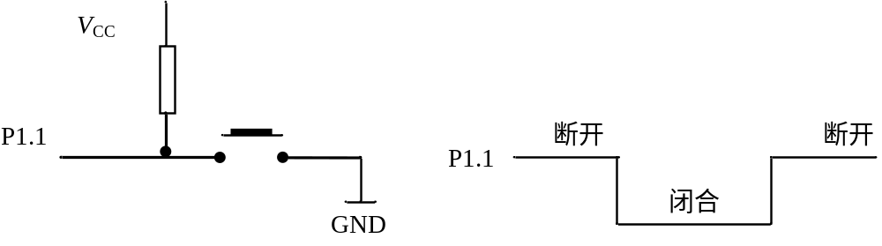
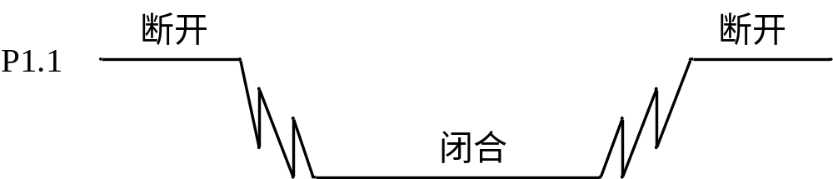
1. 键盘的基本原理
2．抖动的消除
硬件消抖
软件消抖

Slide 2
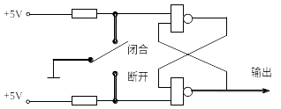
硬件消抖
软件消抖
利用延时程序消除抖动。

Slide 3
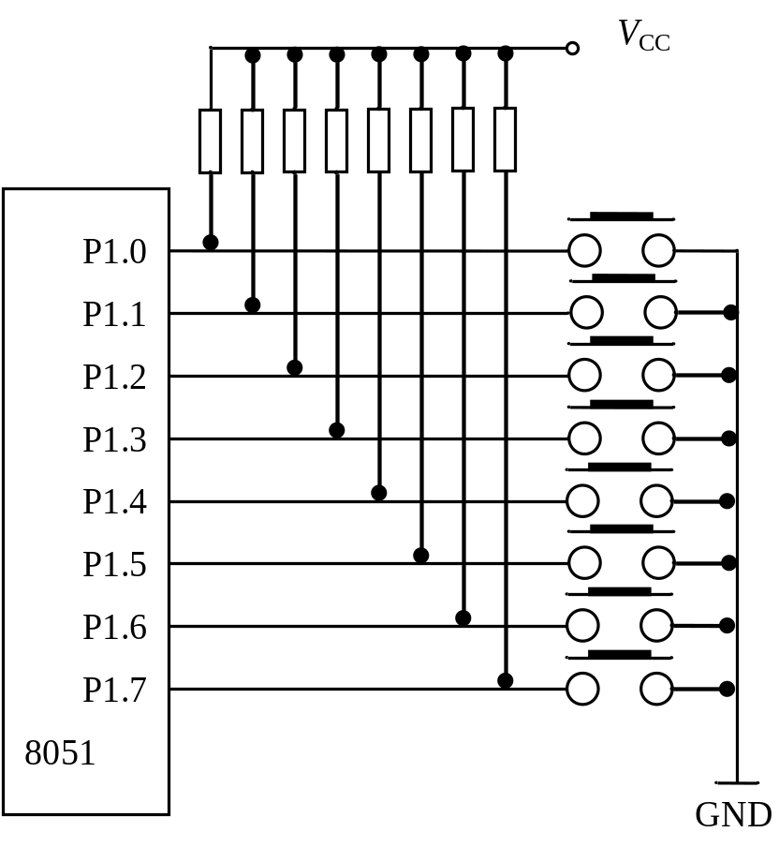
3．键盘的分类
分两类：独立式键盘和行列键盘。
独立式键盘
特点：
每个键占用一根并口线，键位多时占用并口线多。
用于键位较少的情况。
处理简单，直接判并口线。

Slide 4
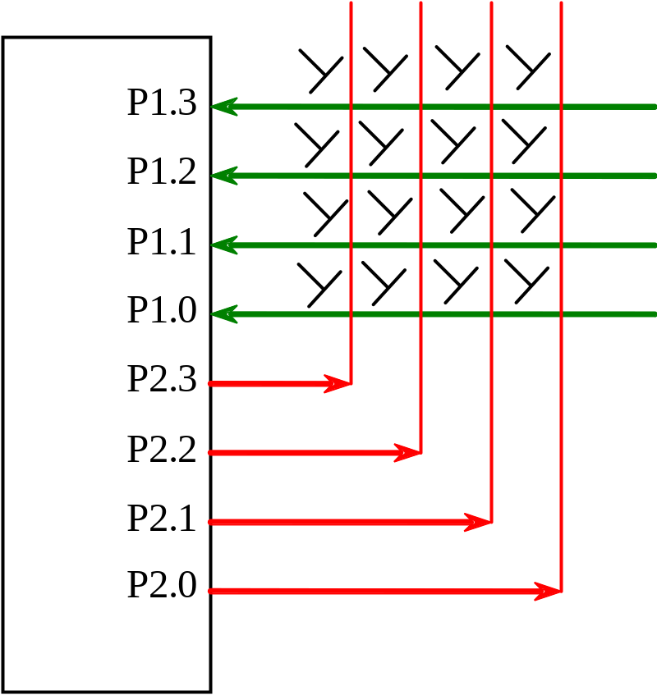
行列键盘—矩阵键盘。
特点：
键位分布在行列交叉点上。
占用并口线少，键位越多越明显。
矩阵键盘的结构图

Slide 5
键位的识别
两步：第一步是首先检测键盘上是否有键按下；第二步是识别哪一个键按下。
(1) 检测键盘上是否有键按下的处理方法
全扫描
(2) 识别键盘中哪一个键按下的处理方法
逐行逐列扫描

